Slide 1
Первая мировая война
IT-квантум
Автор: Сафронов Егор
Группа: УИ-5

Slide 2

Какую проблему решает мой проект?
Мой проект позволяет пользователям изучить Первую мировую войну во всех аспектах, не используя несколько сайтов, вся важнейшая информация находится находится именно здесь.

Slide 3
Цели и задачи
Цель:
Дать людям возможность ознакомиться с тематикой Первой мировой войны
Задачи:
Дать пользователю максимально удобный набор инструментов для поиска информации на сайте
Реализовать свои навыки вёрстки сайтов
Собрать ВСЮ информацию о Первой мировой войне

Slide 4
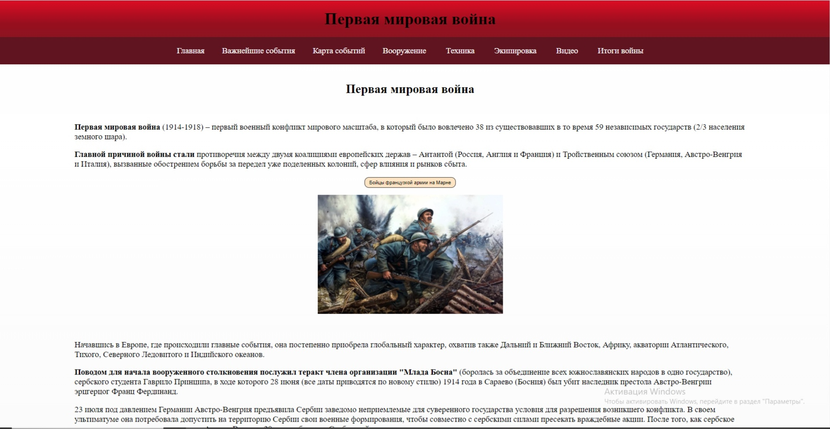
Скриншот главной страницы

Slide 5
Как развивать проект дальше?
Добавить множество изображений, которые будут проскролливаться при нажатии на кнопки, а также предоставлять пользователю визуальную информацию
Добавить всплывающее окно, которое будет активироваться при наведении на текст и предоставлять информацию о чём-либо
Сделать так, чтобы при перемотке вниз по сайту, окно навигации оставалось в верхней части экрана
Добавить множество вкладок, которые ещё больше дополнят картину о Первой мировой войне
Добавить возможность увеличения изображения при нажатии

Slide 6
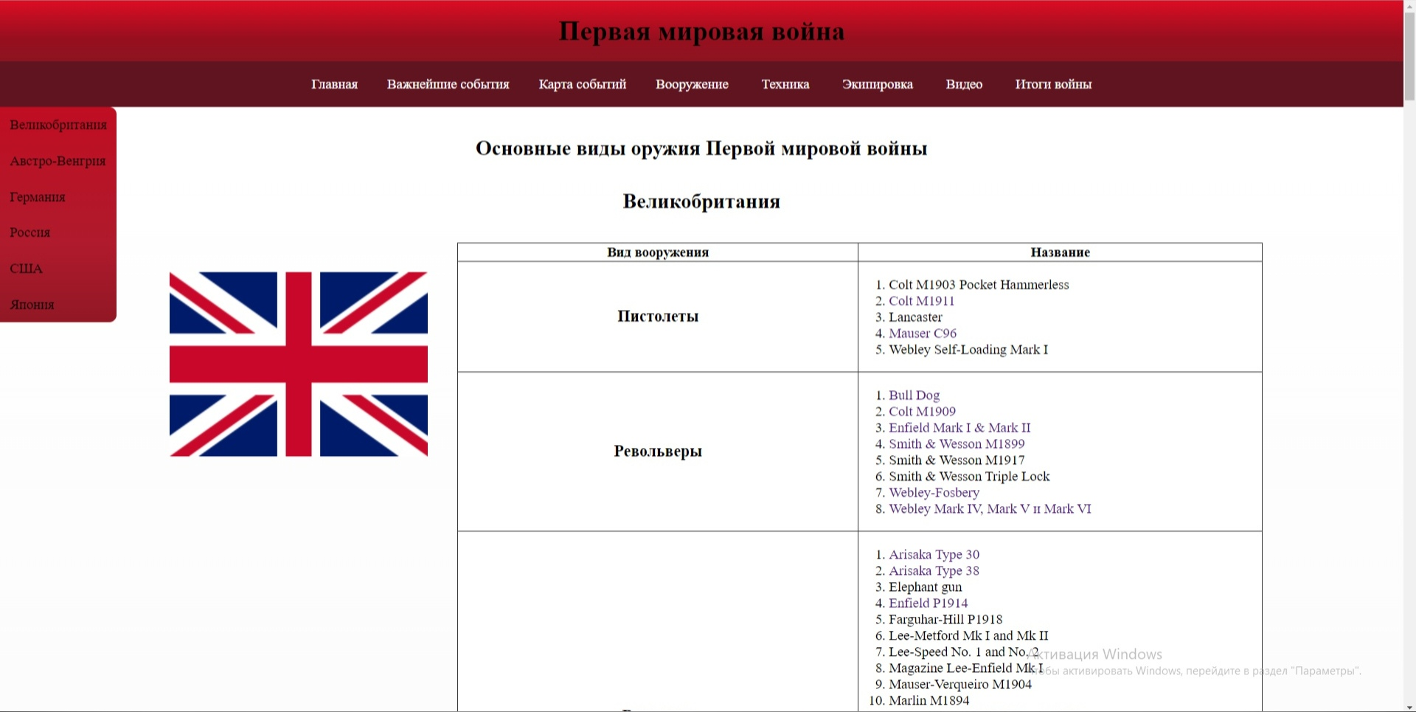
Скриншот страницы“Экипировка”

Slide 7
Достоинства проекта
Получилось предоставить пользователю картину о Первой мировой войне
Удобная навигация по сайту
Максимально полная информация о Первой мировой войне

Slide 8

Вывод
В данном проекте я дал людям возможность познакомиться с тематикой Первой мировой войны, приобрёл новые навыки написания кода, познал множество аспектов вёрстки сайтов, испытал огромное количество эмоций и многое другое!

Slide 9
Спасибо за внимание!

